Slide 1


Como estruturar seu modelo e operação de vendas

Slide 2

Noções de sucesso do encontro
1) Garantir que a EMPRESA enxergue o melhor modelo para implementar as estratégias que foram definidas
2) Preparar a operação para a definição correta de recursos e equipe
3) Possibilitar que a EMPRESA possa definir seu processo comercial, de forma alinhada às estratégias definidas

Slide 3

Modelo e operação de vendas
Definir estratégia de crescimento
  Posicionamento
  ICP
  Estratégias de aquisição
Mapear jornada de compra
Desenhar funil de aquisição e de vendas
Definição da régua de consultividade
Definir modelo comercial
Definir estrutura de equipe e organograma
Definir recursos necessários

Slide 4
Escopo desta etapa
O foco é desenhar a lógica ideal do processo comercial
Não é o momento de aprofundar operação em detalhe
O objetivo é gerar clareza sobre como a operação deve funcionar

Slide 5
A equação de valor
Como valorizar e justificar o preço do produto ou serviço
Resultados dos sonhos
x
Probabilidade percebida de realização
= valor
Atraso do tempo
x
Esforço e sacrifício

Slide 6
Jornada de Compra
Aprendizado e descoberta
Reconhecimento do problema
Consideração da solução
Decisão de compra

Slide 7
Pirâmide da consciência
Pronto para comprar
Busca do produto
Busca da Solução
Entendimento do Problema
Inconsciente

Slide 8
Processo Comercial
Inteligência comercial
Prospecção
Qualificação e Diagnóstico
Solução
Engajamento e Fechamento

Slide 9

Evolução do Pipeline de vendas

Slide 10

0% Identificação
10% Agendamento de reunião
Pré-venda
15% Diagnóstico
20% Arquitetar solução
40% Desenvolver o lead
Diagnóstico e solução
60% Alinhamento das opções
70% Resolução de preocupações
Engajamento
80% Negociação
90% Pré fechamento
Negociação
95% Ass. contrato
Fechamento
Fechamento

Slide 11
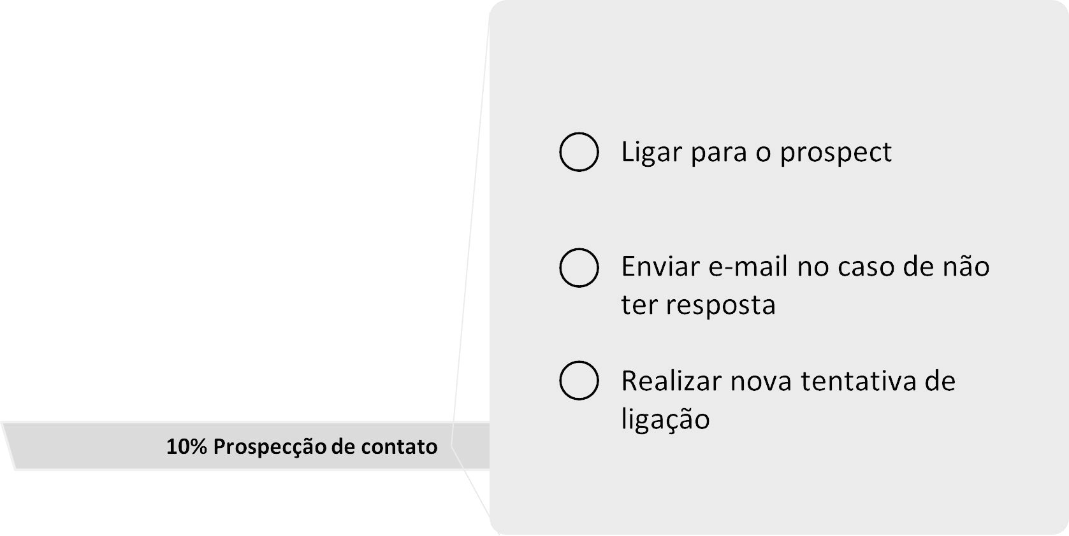
Sales engagement
Sales Engagement é a metodologia que define como e quando as interações entre comprador e vendedor devem ocorrer, isto com o objetivo de aumentar a velocidade e efetividade de evolução do funil de vendas.
Não basta só gerenciar seus leads via CRM. Você precisa gerenciar suas ações!

Slide 12
Jornada do cliente

Slide 13
Jornada de compra na prática
ANTES DO DIAGNÓSTICO
O lead estará com o seguinte nível de consciência:
"O que essa empresa faz exatamente?"
"O que eles vão fazer pra me ajudar? Ainda não entendi muito."
"Tô mais é curioso pra entender"
A FINAL DO DIAGNÓSTICO
O lead precisa estar com, no mínimo, o seguinte nível de consciência:
"Entendi que eu tenho sim uma necessidade em [ÁREA], que eu preciso parar de sofrer por [motivo]"
"Seria bom conseguir ter [resultado]"
"Eles tem uma solução pra isso, mas ainda não entendi exatamente como vão atuar e também nem sei se são bons né"
"Esse preço.. não sei não. Tô com tanta coisa pra fazer.. tem que ver se é o momento"

Slide 14
Jornada de compra na prática
NO FINAL DA DEMONSTRAÇÃO DA SOLUÇÃO
O lead precisa estar com, no mínimo, o seguinte nível de consciência:
"Agora sim consegui enxergar o que eles vão fazer. Nossa, faz muito sentido tudo que falaram. Não tinha pensando por esse lado"
"Seria muito bom ter exatamente o que fazer dentro de uma [solução"
"Mas será que é pra mim, é o momento? Eles devem atuar com outro tipo de empresa, empresas maiores, mais estruturadas"
"Mas quem vai tocar esse projeto? Será que vai entender a realidade do negócio? A gente é diferente.."
"E quanto vou ter de retorno exatamente?"

Slide 15
Jornada de compra na prática
NO FINAL DA PROPOSTA, MAS ANTES DO PREÇO
O lead precisa estar com, no mínimo, o seguinte nível de consciência:
"Nossa, eles são muito preparados. Tem tudo bem definido, captaram muito bem meu negócio. Encaixou perfeitamente."
"Não sabia que tinha um tipo de solução assim no mercado. E o escopo, as horas, o formato me atende 100%."
"Eles têm experiência no meu mercado. Aquele case parece que é meu clone"
"Nossa, quanto depoimento. E agora tô mais seguro"
"Ah, mas será? É um investimento considerável, será que vale a pena mesmo, vou ter retorno? Acho que vou falar que vou conversar internamente, não sei"
NA BUSCA DE FECHAMENTO DA PROPOSTA
O lead precisa estar com, no mínimo, o seguinte nível de consciência:
"Nossa, oportunidade boa de fechar"
"Realmente, é fácil ter retorno. Se eu fizer [ações], já pago o investimento. E outra, tô garantido."
"Será que consigo um desconto maior?"
"Ah, tô 90%. Não sei se fecho agora na emoção, talvez seja melhor dar uma pensada."

Slide 16

Exemplos de processos por estratégia

Slide 17
Outbound
Recursos Mínimos
ICP
Captação de lista
  snov, apollo, luscha
Tentativa de contato
  Cadência mista de contato
Lead conectado
  Tentativa de agendamento
  Qualificação
Reunião marcada
Reunião realizada
Uma pessoa (pode ser o próprio sócio) para executar
Ferramentas gratuitas ou de investimento baixo de geração de leads
CRM ou ferramenta de prospecção (Dealwise)

Slide 18
Inbound
Recursos Mínimos
Atração
  Tráfego pago
  Tráfego orgânico
Ativação
  Material rico
  Webinar
Educação
  E-mail marketing
  Social Media
  Remarketing
Conversão
  Oferta
  Lead Scoring
Prospecção e Qualificação
  Tentativa de contato
  Conectados
  Qualificação e agendamento
● Uma pessoa de marketing ou agência de marketing
● Ferramenta de e-mail marketing gratuita ou de baixo investimento
● Uma pessoa part time prospectando e qualificando os leads gerados
● Ferramenta de prospecção/CRM

Slide 19
Canais
Recursos Mínimos
Captação
  Definição de potenciais parceiros
Ativação
  Apresentação e Fechamento da parceria
  Definição de piloto para ativar a parceria
Relacionamento
  Definição de rotina de relacionamento com o parceiro
  Entregas de valor ao parceiro
Promoção
  ROI da parceria é alcançado
  Parceiro promotor da marca
Expansão
  Expansão da parceria e canal
  Escala da parceria
● Uma pessoa (pode ser o próprio sócio) para executar o processo
● Ferramentas gratuitas ou de investimento baixo de geração de leads
● Eventos periódicos com os parceiros
● Ferramenta para criação de comunidade (circle)
● CRM ou ferramenta de prospecção

Slide 20
Eventos
Recursos Mínimos
Processo de Prospecçãoo
Mapeamento e Avaliação de Aderência
Reconhecimento de Contas
Abordagem
Qualificação
Agendamento
● Duas pessoas para participar dos eventos
● Investimento para participar dos eventos e/ou patrocinar
● CRM ou ferramenta de prospecção
Processo via estande
Atração
Pitch
Qualificação
Agendamento/Captura do contato

Slide 21

Modelo de operação de vendas
Definir estratégia de crescimento
  Posicionamento
  ICP
  Estratégias de aquisição
Mapear jornada de compra
Desenhar funil de aquisição e de vendas
Definição da régua de consultividade
Definir modelo comercial
Definir estrutura de equipe e organograma
Definir recursos necessários

Slide 22
Régua de Consultividade
Baixa consultividade (Simples)
Média consultividade (Venda consultiva)
Elevada consultividade (Venda técnica)
Venda simples. Não há necessidade de inserir uma autoridade no processo comercial.
O vendedor precisa ser treinado no produto e no processo e ele próprio consegue desenvolver a jornada comercial.
A venda requer presença de autoridade, para que a jornada evolua. Porém, o próprio vendedor tem condição de se tornar essa autoridade.
O vendedor precisa se tornar especialista, além de conhecer do produto e processo.
A venda requer um especialista técnico, para que a jornada evolua.
Neste caso, normalmente é necessário que o vendedor seja técnico ou que a operação tenha um arquiteto de solução atuando junto ao vendedor.

Slide 23
Modelo comercial
Inside Sales
Modelo de venda 100% interno, com contato envolvendo telefone, mensagens e reuniões online.
Custo de aquisição mais baixo e aumento da produtividade.
Field Sales
Modelo de venda envolve +80% do processo externo, com o cliente. Envolve visitas e reuniões presenciais.
Custo de aquisição alto e baixo volume de oportunidades por vendedor.
Misto
Modelo de venda envolve de parte do processo presencial e parte do processo interno.
Custo de aquisição médio e média produtividade por vendedor.
Recomendado para venda de soluções mais simples e de ticket médio ou baixo
Venda é focada no alto volume de clientes
Recomendado para venda de soluções mais complexas, e ticket alto, principalmente vendas técnicas.
Venda é focada na elevada conversão de negócios.
Recomendado para venda de soluções mais complexas, em que o cliente é adepto também ao online.
Venda é focada na elevada conversão de negócios, mas equilibra-se o volume e conversão.

Slide 24
1
Aplicar as ferramentas e os frameworks apresentados para definir em sua startup: Processo comercial, modelo comercial, régua de consultividade
Próximos Passos
2
Tema do próximo encontro: Como contratar profissionais?
3
Materiais inseridos na planilha central

Slide 25
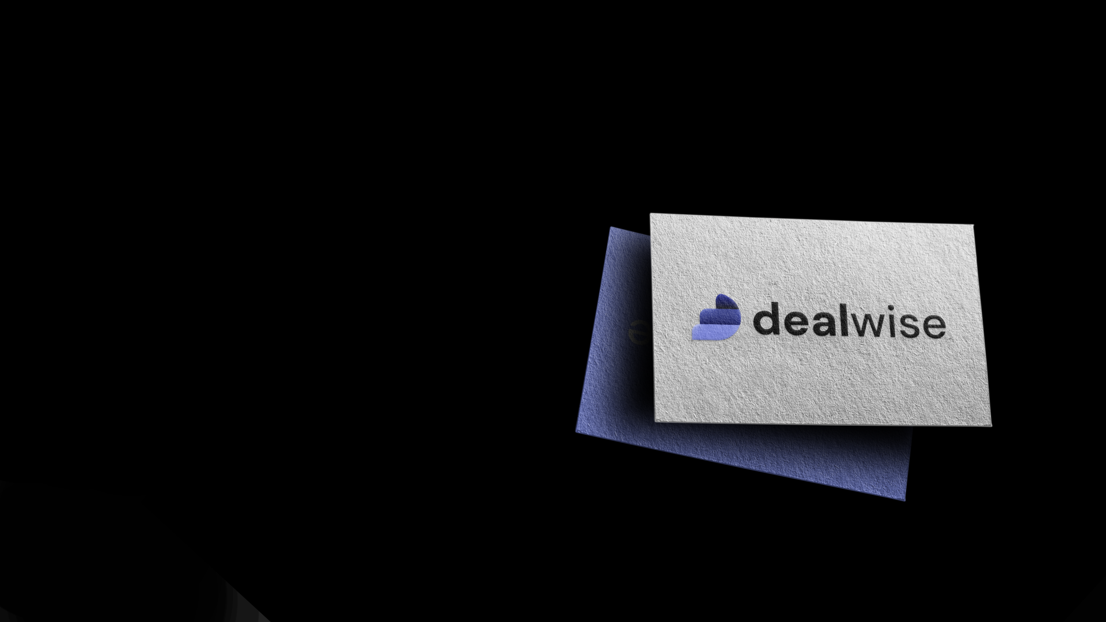




NOSSOS CONTATOS
(11) 9 7837-0950
dealwise.com.br
linkedin.com/company/deal-wise
@dealwise.aceleradora

Slide 26
